Slide 1
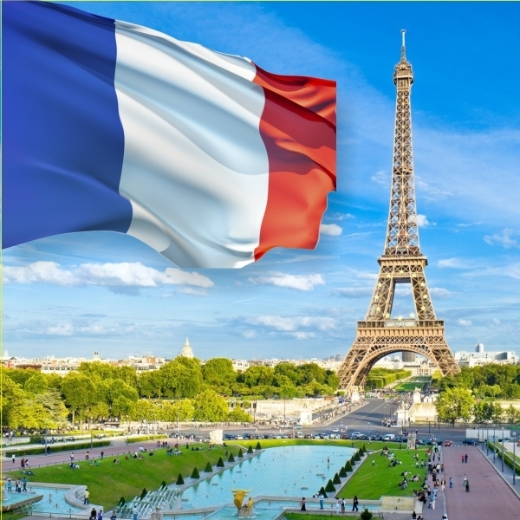
Франція
Столиця: Париж.
Площа: 551 695 км².
Валюта: Євро, центи.
Главою держави є президент.
Форма правління: Президентсько- парламентська республіка.
Мова: французька.
Часовий пояс: (UTS+1)
Густота населення: 110/км².

Slide 2
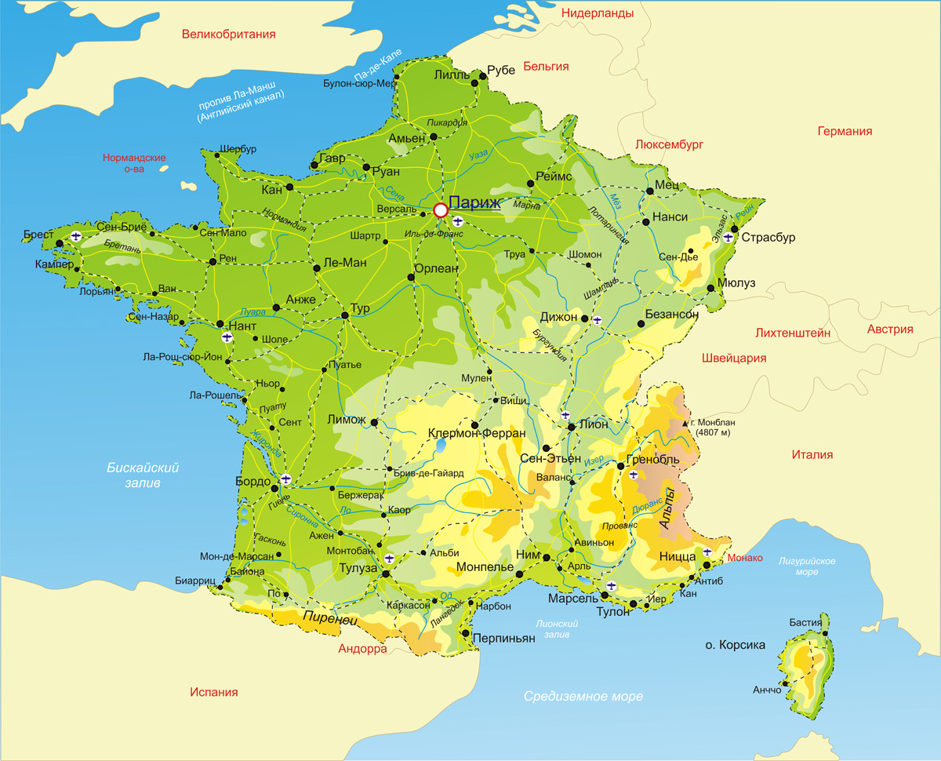
Фра́нція (офіційна назва Францу́зька Респу́бліка) — держава на заході Європи, республіка що межує на північному сході з Бельгією, Люксембургом; на сході з Німеччиною, Швейцарією й Італією, південному-заході з Іспанією й Андорою, на півдні омивається Середземним морем, на заході — Атлантичним океаном.
Площа (разом з Корсикою) —551 695 км². Столиця і найбільше місто — Париж. Окрім метрополії, Франції належать численні заморські території — Гваделупа, Сен-Бартельмі, Сен-Мартен, Французька Гвіана, Мартиніка,Майотта, Реюньйон, Сен-П'єр і Мікелон, Південні й Антарктичні території, Нова Каледонія, Французька Полінезія, Волліс і Футуна.
Протягом останніх п'ятисот років Франція була одною з провідних країн світу з сильними культурними, економічними, військовими та політичними впливами на Європу та увесь світ. Протягом 17-18 століть Франція колонізувала великі території у Північній Америці та Південно-Східній Азії, протягом двох наступних століть стала другою найбільшою імперією у світі, завоювавши значні частини Північної, Західної та Центральної Африки, Південно-Східної Азії, а також багато Карибських і Тихоокеанських островів.

Slide 3

Походження назви
Назва Франція походить від лат. Francia — Земля франків. Існує кілька версій походження цього топоніма: від протогерманського frankon, що перекладається як спис, або від lance — сокири для метання у франків, відомої як франциска.
За іншим припущенням, від давньогерманського слова франк, що означає вільний. Хоча можливий і зворотній вплив. Слово вільний могло асоціюватися з етнічною назвою франків, оскільки вони, як завойовники, мали статус вільних людей.
Німецькою, як й іншими германськими мовами, такими як голландською та скандинавськими мовами, Францію досі називають Королівством франків (нім. Frankreich, нід. Frankrijk, дан. Frankrig, норв. Frankrike).
Назва території Франції до приходу франків — Галлія — від кельтського племені галлів.

Slide 4
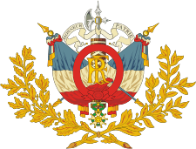

Символіка
Національне свято — 14 липня — День взяття Бастилії (1789).
Гімн Франції — пісня «Марсельєза», яка була написана в Страсбурзі у 1792 році, а 14 липня проголошена національним гімном. Девізом країни є три всім відомих слова: «Свобода, Рівність, Братерство».
Прапор Франції — синьо-біло-червоний. Білий колір символізує королівську владу, а синій і червоний — кольори кокарди національної гвардії Парижа.
Єдиного і визнаного всіма герба зараз у Франції немає. З римських часів існує обов'язкова частина офіційного герба — лікторський пучок, який після Паризької Комуни був оточений лавровим вінком, орденом почесного легіону, гілками оливи і дуба. У 20-і роки XX ст. герб був дещо змінений, і є одним із символів Франції. Крім того, існує Великий герб Франції, в якому об'єднані успадковані з далекого середньовіччя герби 56 французьких історичних провінцій і територій.
Своїм національним символом французи вважають Маріанну — символічний жіночий образ, який уособлює Францію.

Slide 5
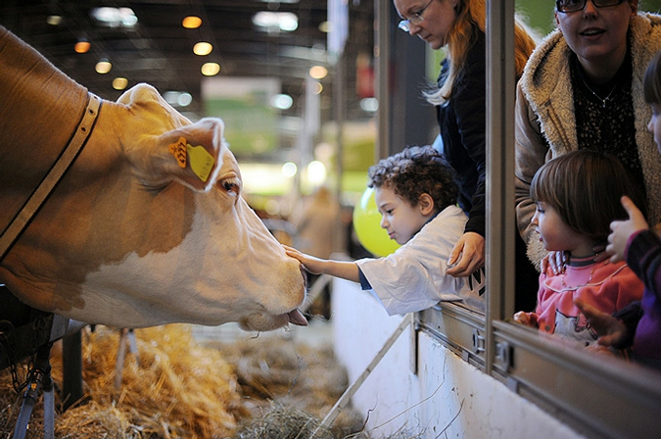
Сільське господарство
Франція є найбільшим виробником сільськогосподарської продукції в Західній Європі та одним з найбільших її експортерів у світі. За вартістю сільськогосподарського експорту вона поступається лише США, а як чистий експортер — США і Нідерландам. Основою цього стали сприятливі природні умови і великі площі придатних для використання земель. Орні землі займають 19 млн га, луки і пасовища — 12. Найкращі орні землі Франції знаходяться в басейні Сени і на північному сході. На більш зволоженому північному заході переважають луки та пасовища.
Загальний високий рівень розвитку країни також позитивно позначився на сільськогосподарському виробництві — воно належить до інтенсивних і високопродуктивних. У сільському господарстві працює 1,2 млн чол., середній розмір ферм становить 28 га. У виробництві кращі показники характерні для Північної Франції, гірші — для південних районів.

Slide 6
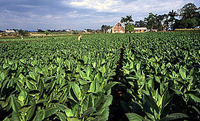
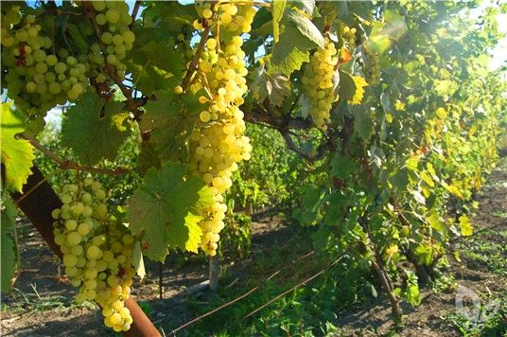
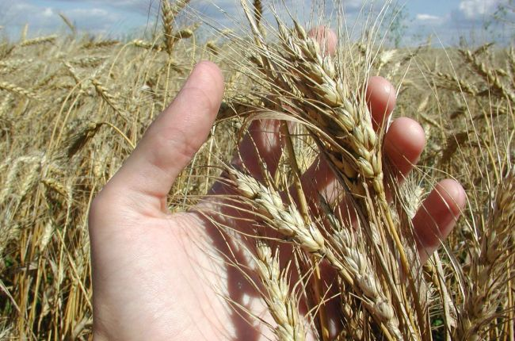
Рослинництво
Рослинництво дає 1/3 вартості продукції. Вирощують зернові, картоплю, цукрові буряки, олійні (рапс, соняшник). Щорічні збори зерна досягають 60 млн т, половина йде на експорт (друге місце в світі після США). Пшениці збирають до 35 млн т, решту нарівно становлять ячмінь і кукурудза. Головний район вирощування пшениці — басейни Сени і Луари, кукурудзи — жаркіший і вологіший басейн Ґаронни. Цукрові буряки вирощують у басейні Сени та на півночі. Франція є найбільшим виробником і експортером цукру в Західній Європі.
Вирощують різноманітні овочі, фрукти і квіти, в тому числі для виготовлення парфумів. Серед фруктів найпоширеніші яблука, переважна частина врожаю переробляється на сидр. Бретань і Нормандія знамениті своїми яблуневими насадженнями. Цитрусових і оливок мало, бо зона субтропіків у Франції, порівняно з Італією та Іспанією, незначна.
Важливу роль відіграє виноградарство. За збором винограду, виробництвом і експортом вина, споживанням його на душу населення Франція займає друге місце в світі, лише трохи поступаючись Італії. Французькі вина вважаються найкращими в світі. Виноградна лоза потрапила в Галлію ще за римських часів. Північною межею її поширення стала умовна лінія, яка простягається від Нанта до Реймса через Париж. Виноград для власних потреб вирощують повсюдно, майже в кожному господарстві. Товарне виробництво сконцентроване у великих господарствах, які мають погреби.
Майже 1/2 вина надходить з півдня, але це дешеві столові сорти. Базою високоякісних марочних вин (бордоське, анжуйське, бургундське, шампанське, рейнське) є невеликі за площею анклави з властивими лише їм грунтами, експозицією схилів, сортом лози, методами вирощування і переробки. У назвах виноробної продукції знайшли втілення не тільки назви колишніх провінцій, а й таких міст Франції, як Каґор і Коньяк.

Slide 7
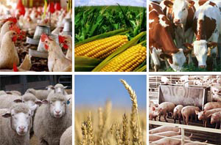
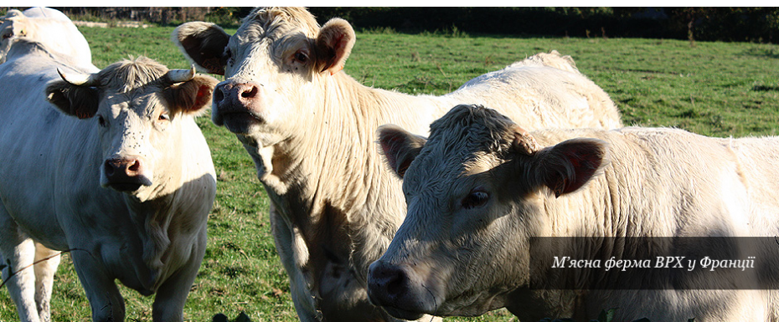
Тваринництво
Тваринництво дає 2/3 вартості продукції сільського господарства. Основним традиційно є розведення великої рогатої худоби. Спеціалізовані свинарство і птахівництво стали розвиватися порівняно недавно. М'яса виробляють по 110 кг на кожного жителя, дуже значним є також виробництво молока. Місцеві сировари виготовляють 400 сортів сиру. М'яса вивозиться мало, хоча останнім часом Франція стала важливим постачальником худоби і птиці на ринки країн ЄС. Як експортер твердих сирів країна посідає високе місце в світі.
Райони розведення великої рогатої худоби можна поділити на дві групи. Перша охоплює низько- і середньовисокі території на сході й півдні — Арденни, Воґези, Юра, Центральний масив і передгір'я Піренеїв, друга — це низинні території, які мовби оточують басейни Сени і Луари з півночі. Молочний і м'ясний напрямки є в обох групах районів, проте молочний має більше значення в другій групі, а м'ясний — у першій. Світової слави набуло тваринництво Нормандії, де родючість ґрунтів невисока, але рясні опади і помірні температури створюють ідеальні умови і чудові пасовища для Утримання молочної худоби.
Райони відгодівлі свиней практично збігаються з районами розміщення поголів'я великої рогатої худоби. Вівчарство (переважно молочного напрямку) має місце на південних схилах Центрального масиву. Найважливішим районом птахівництва стала Бретань.
Франція виловлює щороку до 0,5 млн т риби. Дуже значні власні заготівлі деревини — понад 33 млн м куб на рік. Це результат широкого впровадження промислового лісівництва. Піщані низовини (ланди) між Ґаронною і Піренеями у вологому і жаркому кліматі виявилися придатними для вирощування приморської сосни.

Slide 8
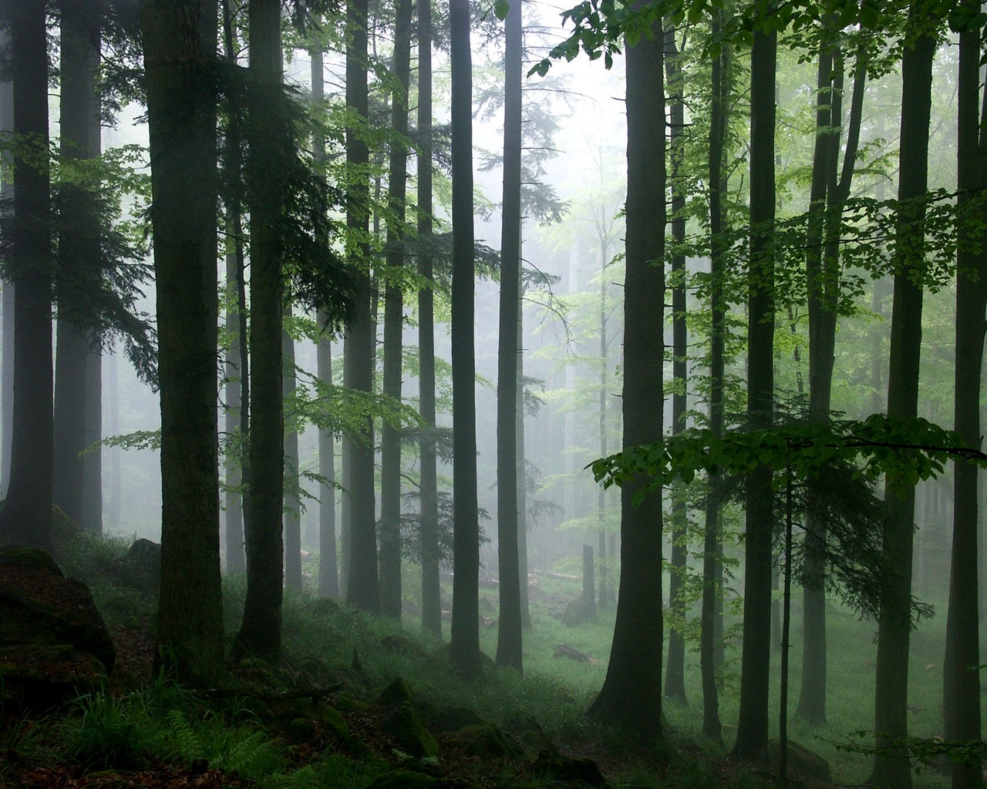
Клімат
Франція лежить у помірних широтах і є єдиною європейською країною, яка розташована в чотирьох кліматичних зонах: атлантична (на заході), континентальна (в центрі і на сході), альпійська і середземноморська (на півдні).
Клімат Франції сприятливий для життя населення. Кліматичні умови досить різноманітні. Для Нормандії і Бретані характерним є морський клімат, що поширює свій вплив на всю західну частину країни. Особливо м'яким і вологим кліматом відрізняється Бретань, для якої характерна мала різниця між літніми та зимовими температурами, а також похмурі дні з сильними вітрами. Взимку тут тепло (середня температура січня +7 ° С), але літо прохолодне, похмуре (у липні +17 ° С). У східних районах країни домінує континентальний клімат: тут річна амплітуда середньомісячних температур досягає 20 ° С. Рівнини на південному узбережжі мають приємний середземноморський клімат: морози тут вкрай рідкісні, проливні дощі навесні і восени хоч і сильні, але короткочасні, а влітку дощів практично не буває. Південь Франції — регіон, де близько 100 днів у році дме «Містраль» — холодний сухий вітер з долини Рони.

Slide 9
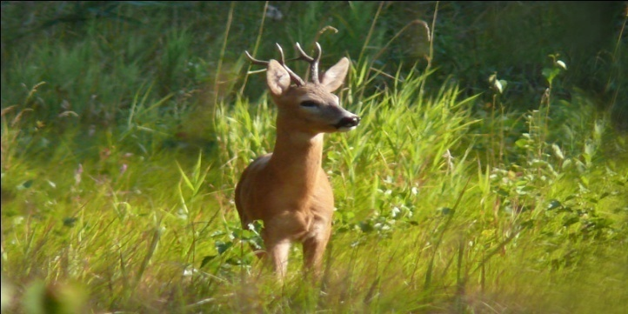
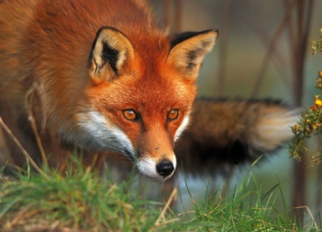
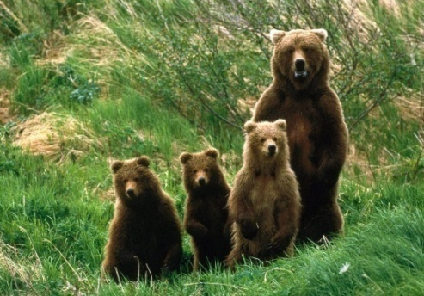
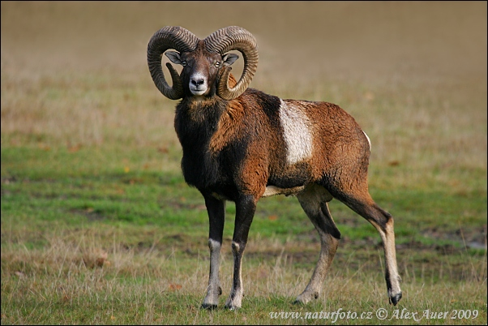
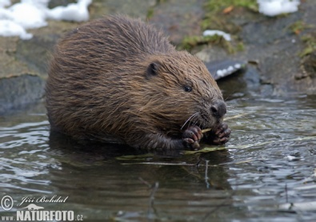
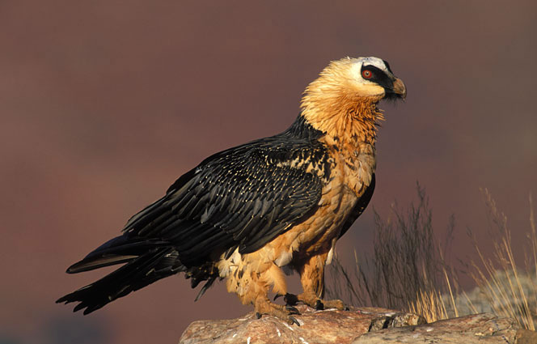
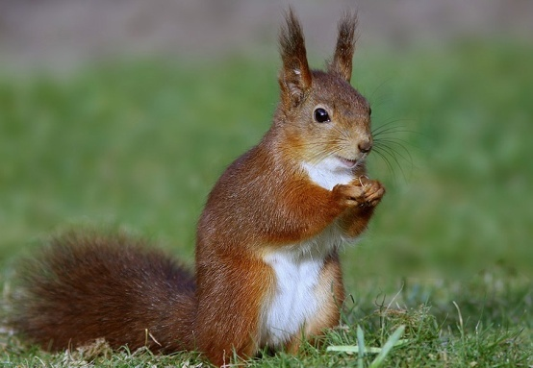
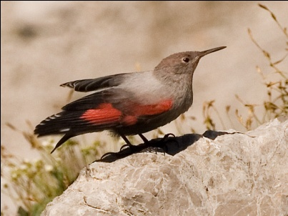
Тваринний світ Франції сильно збіднів під впливом господарської діяльності людини. Проте тут дика фауна збереглася краще, ніж у сусідніх країнах. Зустрічаються середньоєвропейські, середземноморські та альпійські види тварин, особливо багато їх у заповідниках і національних парках. Наприклад, у Західно-Піренейському парку мешкають бурі ведмеді і скельниці, в Національному парку Вануаз у Савойї — кам'яні кози.
З хижих ссавців на території Франції поширені лисиця, борсук, видра, а на півдні — генета. З гризунів характерні вивірки, щурі та миші. У південних районах багато кажанів. Місцями збереглися зайці, а з копитних в окремих великих лісових масивах зустрічаються олень благородний, сарна європейська, свиня дика і бобер європейський. На о. Корсика в горах водяться муфлони, або дикі барани (від яких, ймовірно, походять домашні вівці).
Дуже багатий і різноманітний світ птахів. Наприклад, у Піренеях, рухаючись від передгір'я до вершин, можна послідовно спостерігати такі види: весняний вівчарик (Phylloscopus trochilus), снігур, пискуха, лучна трав'янка, дрізд співочий, глухар, жовтобровий вівчарик,вальдшнеп, червонокрилий стінолаз, білодзьобий дрізд, альпійська галка, сіра та тундряна куріпка та альпійський в'юрок. З птахів, що харчуються падлом, виділяються бородань, білоголовий сип і стерв'ятники. У горах Франції збереглися великі пернаті хижаки, зокрема орли та орлани. Виключно великою кількістю водоплавних та інших птахів відрізняється район Камарг в дельті Рони.

Slide 10
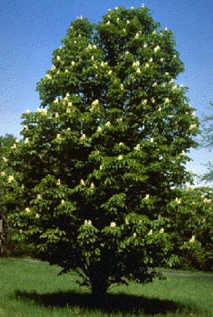
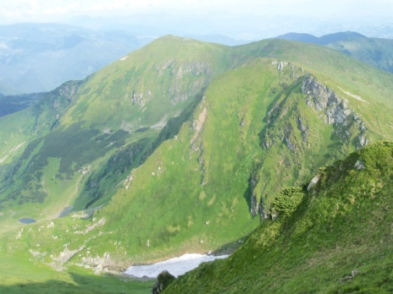
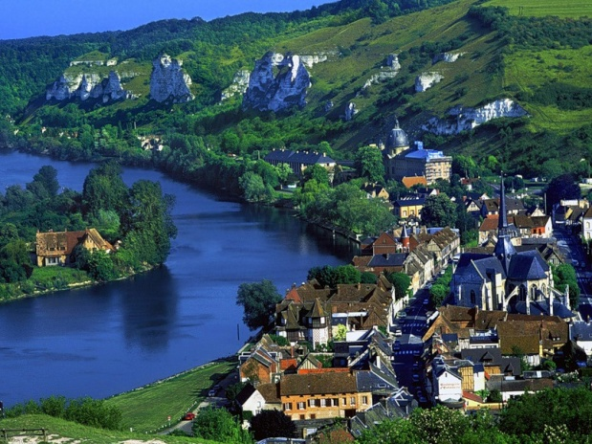
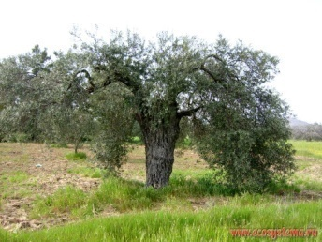
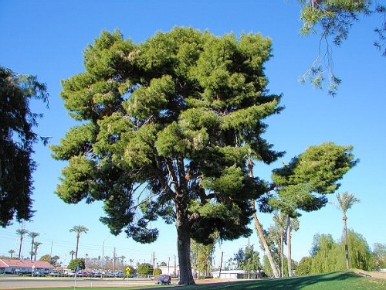
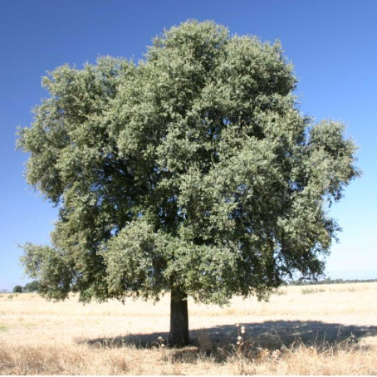
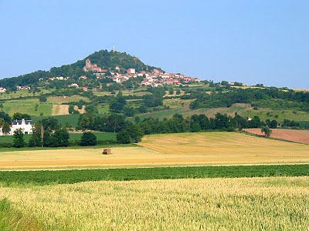
Флора
У Франції збереглися лише незначні залишки колись величних лісів, які покривали рівнини і низькі гори. В наш час більша частина рівнин розорана, а лісам залишені території з біднішими ґрунтами. Однак уздовж доріг та каналів зазвичай тягнуться лісові посадки, що особливо типові для ландшафтів Бокаж (bocage) Нормандії та Бретані. В горах поблизу снігової лінії поширені оголені скельні субстрати з мохів та лишайників. Далі вниз по схилах, але вище верхньої межі лісу альпійські луки використовуються для випасу овець і великої рогатої худоби. Нижче верхньої межі лісу вищий пояс представлений хвойними лісами з сосни, модрини, ялиці і ялинки, біля самої межі їх зростання гальмується, і переважає криволісся, але з пониженням висоти дерева стають вищі і стрункіші. Хвойні ліси змінюються широколистяними з дуба, бука і каштана.
Найсвоєрідніша рослинність середземноморського узбережжя, де можуть рости лише рослини, що переносять тривалу літню посуху. Замість лісів тут ростуть ізольовані невисокі дерева і чагарники, між якими зустрічаються виходи корінних порід. Найхарактерніші дерева —оливкове дерево, корковий дуб і алепська сосна.

Slide 11
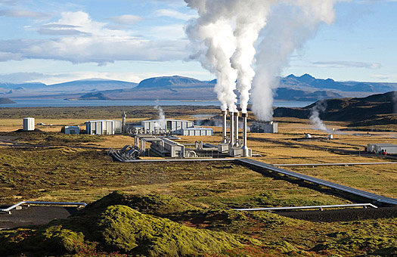
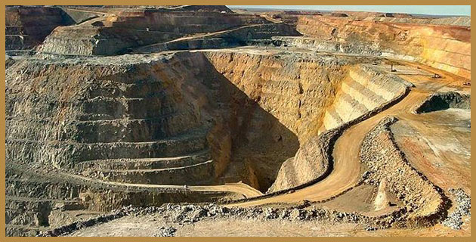
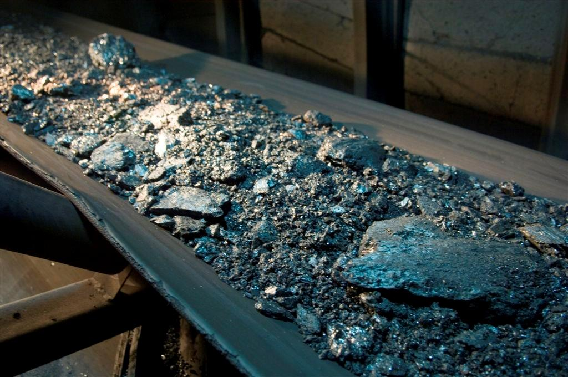
Природні ресурси
Франція тепер недостатньо забезпечена мінеральними ресурсами для розвитку промисловості і залежить від імпорту сировини та енергоносіїв.
Запаси вугілля, нафти, природного газу та руд кольорових металів незначні. Найбільші вугільні басейни — Лільський та Центрального масиву.
У той же час Франція посідає перше місце в Європі за запасами уранових руд.
Поклади залізних руд у Франції найбільші серед країн Західної Європи. На півдні держави є великі родовища бокситів, в Ельзасі — калійної солі, в Лотарингії — кухонної солі. Вона досить багата на будівельну сировину.
Країна забезпечена прісними водами, має значні запаси гідроенергетичних ресурсів альпійських річок, морських припливів.
Ліси займають 25% території Франції. За рахунок власних ресурсів вона не тільки забезпечує себе деревиною, а й навіть експортує її.
Північна і центральна частина Франції — рівнинна, південна і південно-західна — гірська (старі гори Центрального масиву та молоді високі хребти Піренеїв та Альп).
Ґрунти переважають карбонатні, бурі лісові, чорноземи. Тобто країна багата на земельні ресурси для розвитку сільського господарства.

Slide 12
Економіка
Франція — високорозвинена індустріально-аграрна країна. За розмірами ВВП і обсягом промислового виробництва Франція посідає одне з провідних місць у західному світі (разом зі США, ФРН Великобританією та ін.). Провідна галузь промисловості — машинобудування. Розвинуті автобудування, суднобудування, тракторо- і авіабудування, електротехнічна і радіоелектронна промисловість, а також хімічна (виробництво соди, добрив, хімічних волокон, пластмас), нафтопереробна і нафтохімічна промисловість. Експортне значення мають виробництво текстилю, одягу, галантереї, харчова промисловість і виноробство. Розвинені всі види сучасного транспорту. Головні морські порти — Марсель, Гавр, Дюнкерк, Руан, Нант, Сен-Назер, Бордо. Транспортна мережа має радіальну конфігурацію з єдиним центром —Парижем. Франція посідає одне з перших місць у світі за довжиною автошляхів і величиною автопарку. Найважливіша автострада — Лілль-Париж-Ліон-Марсель. Головні водні магістралі — Сена (яка через Уазу і Північний канал пов'язана з Північним районом, а через Марну і канал Марна-Рейн — з Лотарингією та Ельзасом) і каналізована р. Мозель (шлях для експорту лотаринзької руди і металу, а також імпорту вугілля і коксу); на ці шляхи припадає понад 4/5 перевезень
Третина території Франції використовується на сільське господарство, 25 % з яких — це пасовища, а 27 % — ліси Традиційно важливим сектором економіки Франції є сільське господарство. Якісний ґрунт та сприятливий клімат сприяють розвитку сільськогосподарської продукції. Насамперед вирощується пшениця, ячмінь, кукурудза, овес, цукрові буряки, тютюн, хміль, цикорій, овочі, виноград. Бургундія, Бордо та інші місцевості славляться виноробством.
Великі доходи приносить також туризм, який особливо розвинений у Парижі, на узбережжі та в горах.
За даними [Index of Economic Freedom, The Heritage Foundation, U.S.A., 2001]: ВВП — $ 1600 млрд. Темп зростання ВВП — 3,2 %. ВВП на душу населення — $ 27975. Прямі закордонні інвестиції — $ 12,5 млрд. Імпорт (машини та обладнання, нафта, кам'яне вугілля, кольорові метали, целюлоза, бавовна, вовна, деревина) — $ 334 млрд (головним чином Німеччина — 17,2 %; Італія — 9,9 %; США — 8,8 %; Великобританія — 8,4 %; Бенілюкс — 7,7 %). Експорт (транспортне обладнання, автомобілі, сільськогосподарські і продовольчі товари, хімічні товари і напівфабрикати) — $ 377,8 млрд (г.ч. Німеччина — 15,9 %; Великобританія — 10 %; Італі — 9,1 %; Іспанія — 8,7 %; Бенілюкс — 7,7 %).
Франція — одна з найбільших економічно розвинених країн світу. За обсягом промислової продукції Франція ділить з Італією 4-е місце у світі (після США, Японії і Німеччини). У 1997 обробна промисловість дала 25,1 % загальної доданої вартості; в ній було зайнято 4,2 млн чол., тобто 18,6 % всіх трудових ресурсів країни. Франція займає 4-е місце у світі з експорту промислових товарів. У формуванні валового внутрішнього продукту (ВВП) Франції домінує сфера послуг. Велику роль відіграють надходження від зовнішньої торгівлі і туризму. Експорт: фрукти (в основному яблука), вино, сир, пшениця, автомобілі, літаки, залізо і сталь, нафтопродукти, хімікати, ювелірні вироби, шовк.

Slide 13
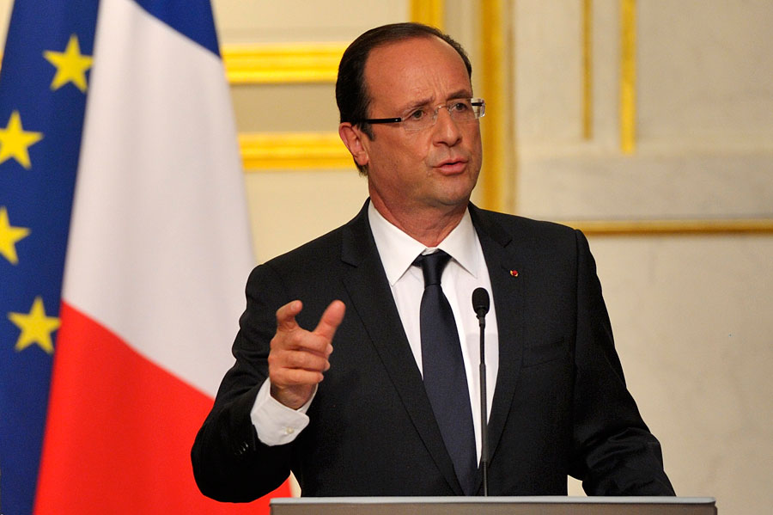
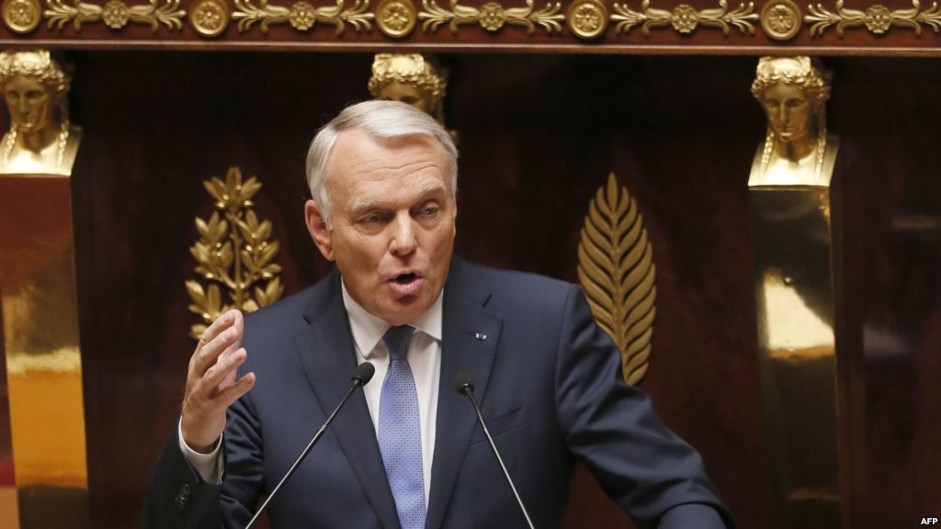
Політика
Глава держави — президент. Президент Франції обирається загальним прямим голосуванням строком на 5 років (до 2002 року — 7 років). Президент обирається абсолютною більшістю голосів. Якщо цієї більшості не набрано в першому турі голосування, проводиться другий тур. На сьогоднішній день Президентом Французької республіки є Франсуа Олланд, обраний 22квітня і 6 травня 2012 року.
Прем'єр-міністр Франції Жан-Марк Еро
Президент франції

Slide 14

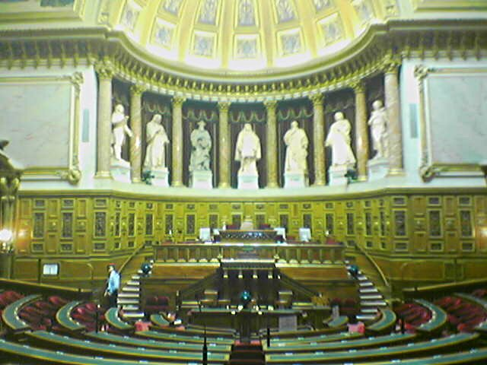
Законодавча влада
Законодавча влада здійснюється парламентом, який складається з двох палат: Національної асамблеї (нижня палата) і Сенату (верхня палата).
Логотип Національної Асамблеї Франції
Депутати Національної Асамблеї обираються за мажоритарною системою у 2 тури строком на 5 років. Національна Асамблея складається з 577 членів: 555 членів обираються шляхом прямого, загального і таємного голосування за мажоритарною системою в 555 одномандатних виборчих округах у метрополії і 22 члени — в заморських департаментах і територіях. Голова Національної Асамблеї — Бернар Аккуфйє (СПНР), обраний 26 червня 2007 року.
Сенат обирається колегією виборщиків, яка складається з депутатів обласних, генеральних, муніципальних рад, строком на 6 років з поновленням кожні 3 роки наполовину. Вибори проходять за пропорційною системою в департаментах, де обираються по 4 сенатори і більше за мажоритарною системою в департаментах, де обираються по 3 сенатори і менше. Сенатором може бути обраний громадянин віком від 30 років. Число сенаторів становить 346 чоловік. Сенатори, обрані в 1998 році і 2001 році строком на 9 років, завершують свої повноваження відповідно в 2007 році і 2010 році. Голова Сенату — Жерар Ларше (СПНР), обраний 1 жовтня 2008 року.
Згідно з Конституцією 1958 року створено Конституційну раду — вищий орган, який здійснює контроль над дотриманням Конституції. До ради входять 9 членів, які призначаються на 9 років (їхній мандат не відновлюється), і всі колишні президенти республіки довічно. Конституційна рада оновлюється на третину кожні З роки. Троє членів ради призначаються президентом, троє — головою Національних зборів. Голова Конституційної ради призначається президентом з числа членів ради і формально є восьмою особою в державній ієрархії. Конституційна рада здійснює контроль за виборами президента, депутатів і сенаторів, стежить за правильністю проведення референдумів і оголошує їх результати. Запити до цього органу можуть надсилати президент, прем'єр-міністр, голови обох палат парламенту, а також група депутатів або сенаторів, що налічує не менше 60 осіб. Рішення Конституційної ради оскарженню не підлягають. Вони обов'язкові для всіх органів державної влади адміністративних і судових органів. Голова Конституційної ради Жан-Луі Дебре.
Логотип Національної Асамблеї Франції
Сенат Франції

Slide 15
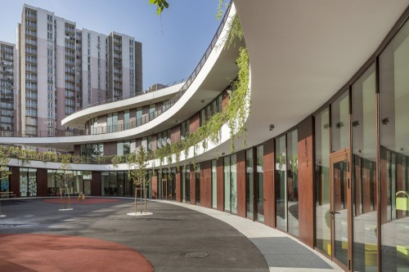

Освіта
Сучасна система освіти Франції остаточно утвердилася ще більше двох століть потому і на сьогодні вважається однією з найкращих у світі.
Основна її особливість — доступність безкоштовного навчання для всіх в державних вищих учбових закладах країни, включаючи іноземців (університети стягують з іноземних студентів лише номінальну плату). Ще одна особливість освітянської системи Франції — це практично однакова якість навчання як у самій столиці Франції, так і в провінціях.
За останніми даними число школярів і студентів у Франції перевищило 15 млн осіб і склало чверть населення країни. У країні близько 7 тис. коледжів, 2600 ліцеїв. На потреби освіти щорічно витрачається 21% державного бюджету. Система освіти — найбільший роботодавець країни: у ній зайнято більше половини державних службовців.
Французька система освіти має яскраво виражену національну специфіку. У цій країні своя система дипломів та вчених ступенів, особливий розподіл на цикли. І особливе відношення до дипломів державних навчальних закладів: вони, як правило, цінуються набагато вище, ніж дипломи приватних шкіл та університетів.
На сьогодні Франція посідає третє місце у світі з прийому іноземців[ Навчання кожного такого студента обходиться державній скарбниці в 35 тис. франків на рік, іноземних студентів зараховують в державні навчальні заклади на однакових для всіх умовах.
Одна із шкіл Франції

Slide 16
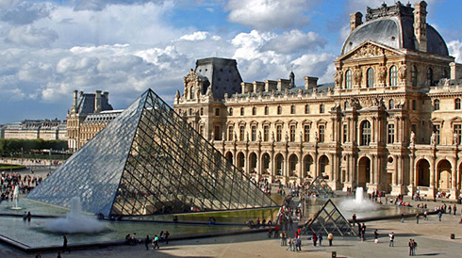
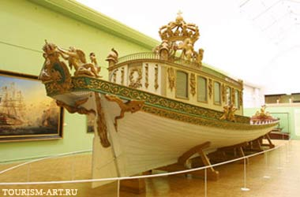
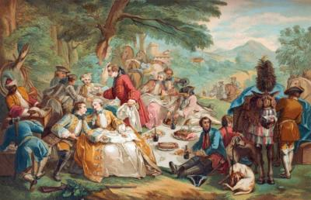
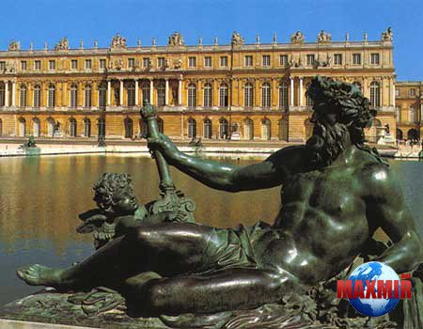
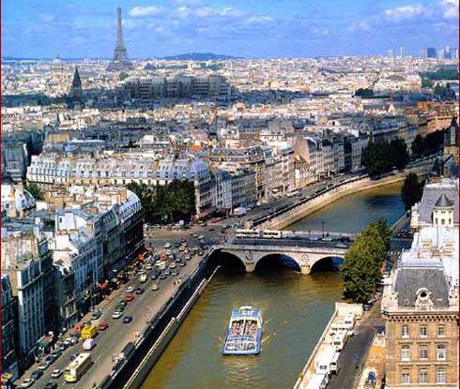
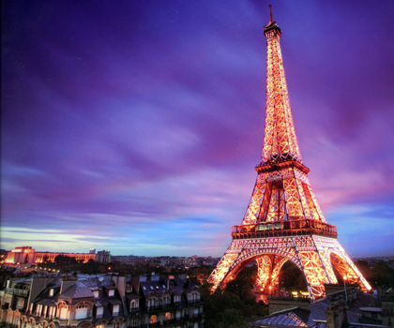
Культура
Французька культура — багата, різноманітна, з багатою історією, що відображає не тільки культуру кожного свого регіону, але і вплив імміграційних хвиль різних епох. Саме культурне багатство країни робить Францію одним з найпривабливіших туристичних напрямів.
Французька культура дала цивілізації великих математиків, численних філософів, письменників, композиторів, Століття Просвіти, мову дипломатії, універсальну концепцію прав людини. Франція відома в усьому світі своїми численними досягненнями в області медицини і технології, а також особливим французьким стилем життя.

Slide 17
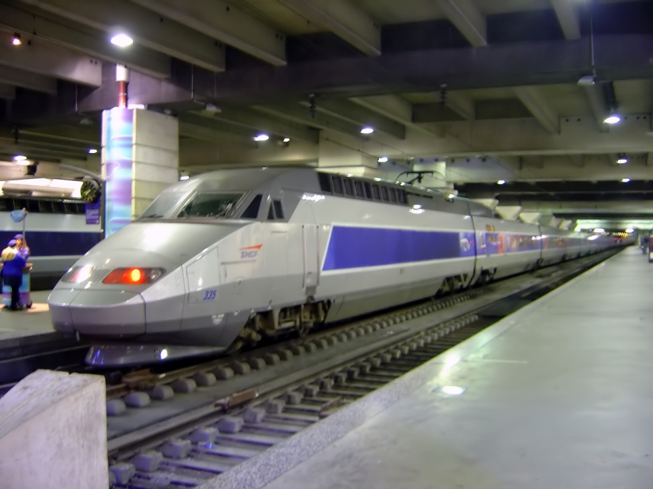
Транспорт
Залізничний транспорт
Залізничний транспорт дуже розвинений. Місцеві і нічні поїзди, зокрема TGV («Trains à Grande Vitesse» — високошвидкісні поїзди) зв'язують столицю зі всіма великими містами країни, а також з сусідніми країнами Європи. Швидкість руху цих потягів — 320 км/год. Залізнична мережа Франції становить 29370 кілометрів, і є найпротяжнішою залізничною мережею серед країн Західної Європи. Залізничне сполучення існує зі всіма сусідніми країнами, окрім Андорри.
Метрополітен
Метро у Франції є в Парижі, Ліоні, Марселі, Ліллі, Тулузі, Ренні. У Руані — частково підземний швидкісний трамвай.
Крім системи метро, в Парижі існує мережа RER (Reseau Express Regional), зв'язана одночасно з системою метро і мережею приміських поїздів.

Slide 18
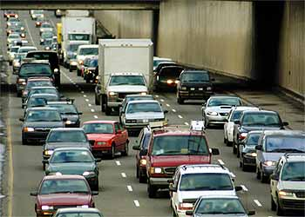
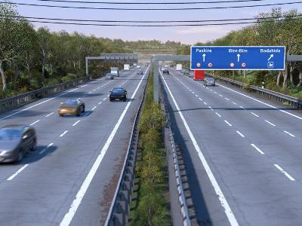
Автомобільний транспорт
Мережа автомобільних доріг досить щільно покриває всю територію країни. Загальна протяжність автодоріг: 951500 км.
Основні дороги Франції ділять на такі групи:
1)Автотраси — назва дороги складена з букви A з номером дороги. Максимальне можливе обмеження швидкості — 130 км/год, обов'язкова наявність заправок кожні 50 км, бетонна розділова смуга, відсутність світлофорів, пішохідних переходів.
2)Національні дороги — префікс N. Максимальне можливе обмеження швидкості — 90 км/год (за наявності бетонної розділової смуги — 110 км/год).
3)Департаментальні дорогі — префікс D. Максимальне обмеження швидкості — 90 км/год.
У містах обмеження швидкості — 50 км/год. Використання ременів безпеки — обов'язково. Діти до 10 років повинні перевозитися в спеціальних сидіннях.

Slide 19
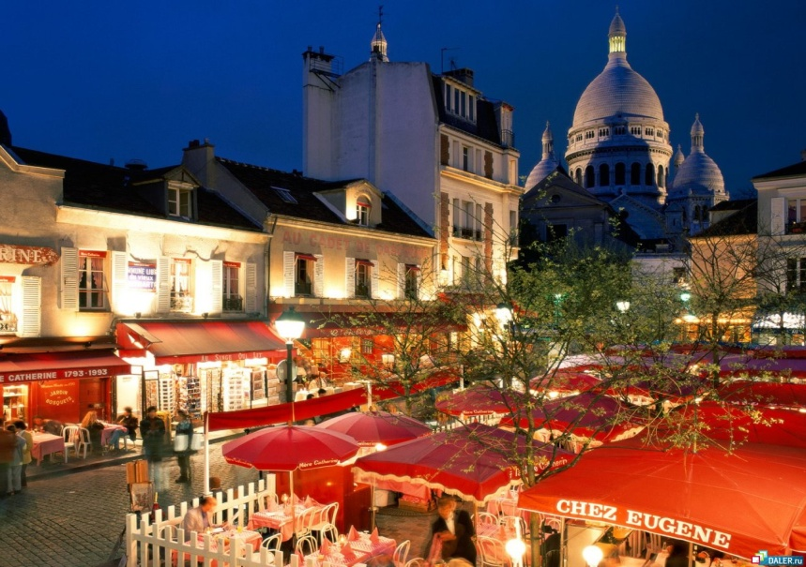
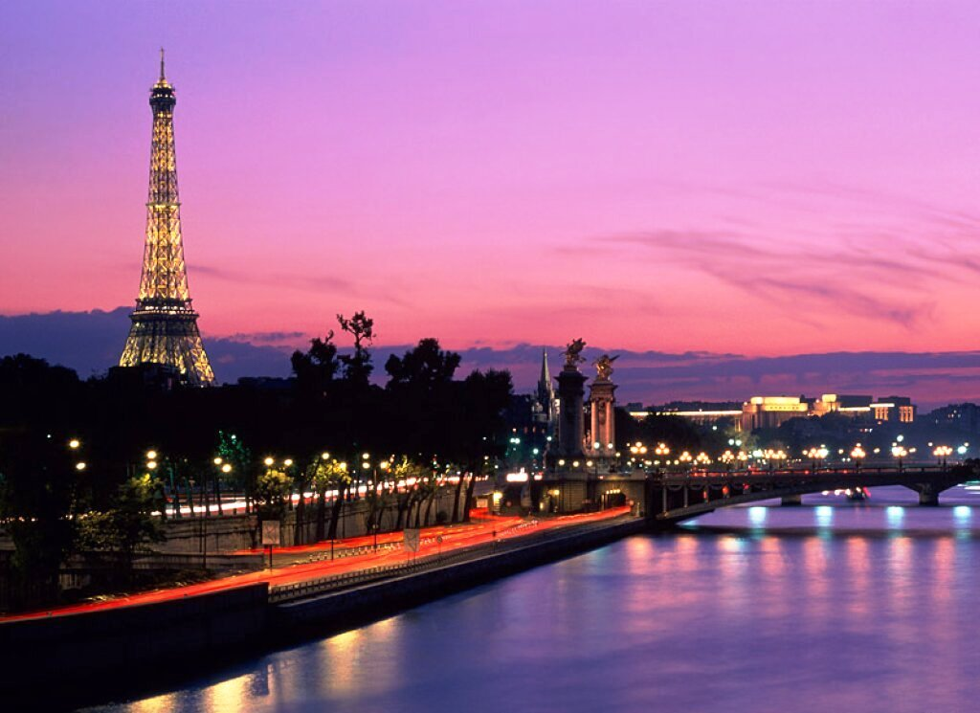
Туризм
Франція — найбільш відвідувана країна у світі (за кількістю іноземців, що приїжджають); Париж — найбільш туристичне місто; Ейфелева вежа — найвідвідуваніший у світі монумент: тобто Франція — безперечна чемпіонка світового туризму.
Проте дохід від міжнародного туризму значно вищий в США (81,7 мільярдів дол.), ніж у Франції (42,3 мільярда дол.), що пояснюється коротшим перебуванням туристів у Франції: ті хто приїжджають до Європи прагнуть відвідати і сусідні, не менш привабливі країни. До того ж французький турист більше сімейний, ніж діловий, що також пояснює менші витрати туристів у Франції.
У 2000 році Францію відвідало близько 75,5 мільйонів туристів — абсолютний рекорд. Зовнішній баланс французького туризму позитивний: у 2000 році дохід від туризму склав 32,78 мільярда євро, тоді як французькі туристи, що подорожували за кордон, витратили тільки 17,53 мільярдів євро.
Те, що поза сумнівом привертає тих, що приїжджають до Франції — це велика різноманітність пейзажів, довгі лінії океанічного і морського узбережжя, помірний клімат, безліч різних пам'ятників, а також престиж французької культури, кухні і способу життя.
Для поїздки у Францію потрібна віза (Шенгенська), що оформляється заздалегідь у посольстві Франції в Києві. Візу звичайно роблять протягом 2 тижнів, практично завжди необхідно особиста присутність. Короткострокові візи іноді даються відразу — за умови подання повного пакету документів і відсутності перешкод для оформлення. Радять уточнювати список перед здачею документів у будь-яку фірму. Дуже не рекомендовано порушувати терміни перебування — Вас випустять з Франції навіть із простроченою візою, але можуть внести в 'чорний список', і тоді про поїздки в західну Європу можна буде надовго забути.

Slide 20
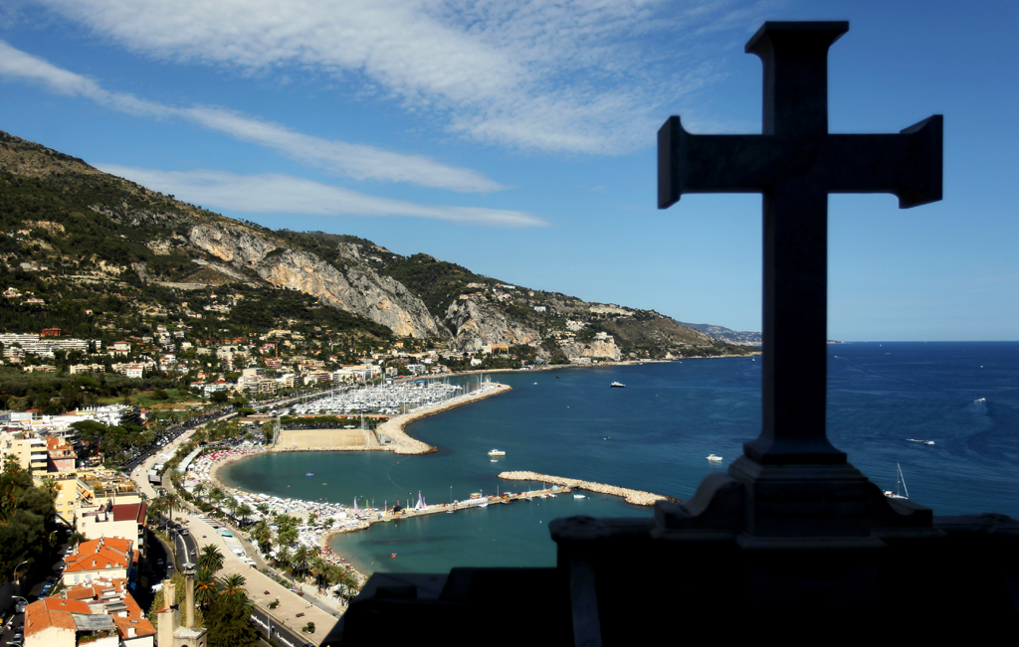
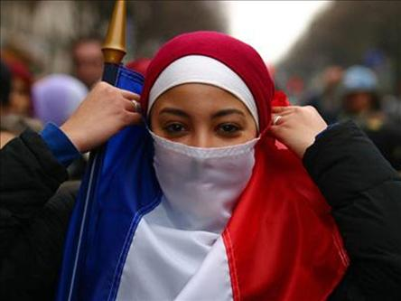
Релігія
Майже все населення країни — католики. Але з огляду на історичні причини у Франції співіснують багато різних релігій. На другому місці — іслам. Його сповідують вихідці з країн Північної Африки, колишніх французьких колоній. Є також прибічники юдаїзму, православ'я, протестантизму та англіканства.
Франція — світська країна, свобода совісті передбачена конституційним правом. Саме у Франції зародилася і розвинулася доктрина світськості (laïcité), відповідно до якої держава жорстко відокремлена від всіх релігійних організацій. Згідно з опитуванням, проведеним в 2005 році, 34 % французьких громадян заявили про те, що вони «вірять в існування Бога», 27 % відповіли, що «вірять в існування надприродних сил», і 33 % заявили, що вони атеїсти і не вірять в існування подібних сил.
Згідно з опитуванням, проведеним в січні 2007 року, 51 % французів вважають себе католиками, 31 % визначають себе як агностики або атеїсти, 10 % заявили, що належать до інших релігійних течій або не мають думки із цього приводу, 4 % — мусульмани, 3 % —протестанти, 1 % — юдеї.
За даними Le Monde, у Франції 5 мільйонів чоловік симпатизує буддизму, але практикують цю релігію близько 600 000 чоловік. З них 65 % практикують дзен-буддизм.

Slide 21
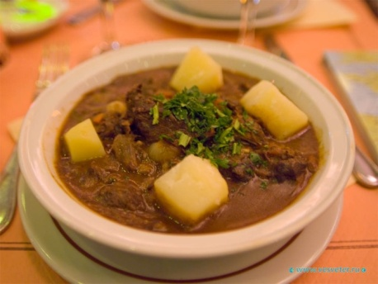
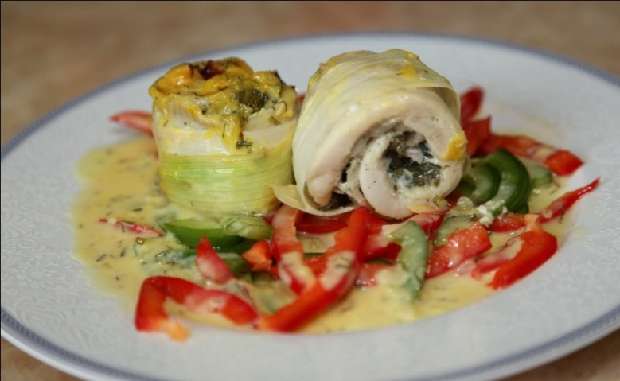
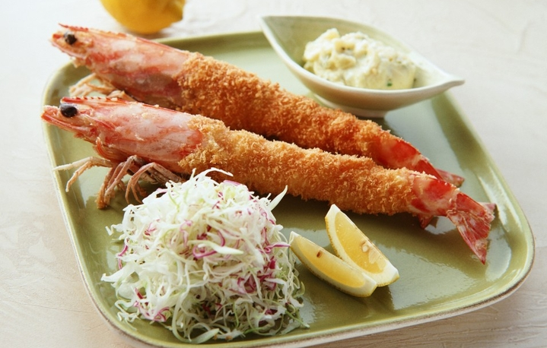
Кухня
Французька кухня цінується у всьому світі як дуже вишукана. Про те, що французи відомі як гурмани чули, напевно, усі. Французька кухня, принаймні в Європі й Америці, завжди була прикладом досконалості в кухарському мистецтві. Десятки слів лексикона французької кухні, органічно ввійшли в термінологію багатьох національних кухонь, що звичайно є свідченням популярності і впливу французької кухні. Французи вважають кулінарію видом мистецтва, таким самим як поезія чи музика, а відомих кухарів вважають поетами. Багато знаменитих французів складали і видавали свої кухарські книги.
Французьку кухню умовно поділяють на три частини:
cuisine regionale (регіональна кухня)
cuisine bourgeoise (загальнопоширена французька кухня)
haute cuisine (вишукана кухня, висока кухня), прикладом якої свого часу була придворна кухня французьких королів.
Регіональна французька кухня південних провінцій (Гасконь, Лангедок, Прованс, країна Басків), відрізняється гостротою, використанням при готуванні страв вин і спецій, і особливо, часнику і цибулі. Має свої характерні рисиельзаська кухня, що успадкувала уподобання етнічних германців і характеризується значним споживанням свинини і капусти. Жителі прибережних районів воліють використовувати у своїй кухні морепродукти: рибу, крабів, омарів,лангустів, креветок і т.д.
Головною особливістю французької кухні є використання винятково свіжих продуктів, причому якості й особливості властиві кожному продукту повинні зберігатися і після процесу готування. Незважаючи на відмінності регіональних кулінарних традицій, характерною рисою національної французької кухні є достаток овочів і коренеплодів: картопля, стручкова квасоля, різні сорти цибулі, шпинату, капуста різних сортів, помідори, баклажани, селера, петрушка,салати використовуються для готування салатів, перших і других страв, а також як гарніри.

Slide 22
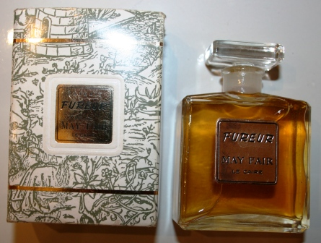

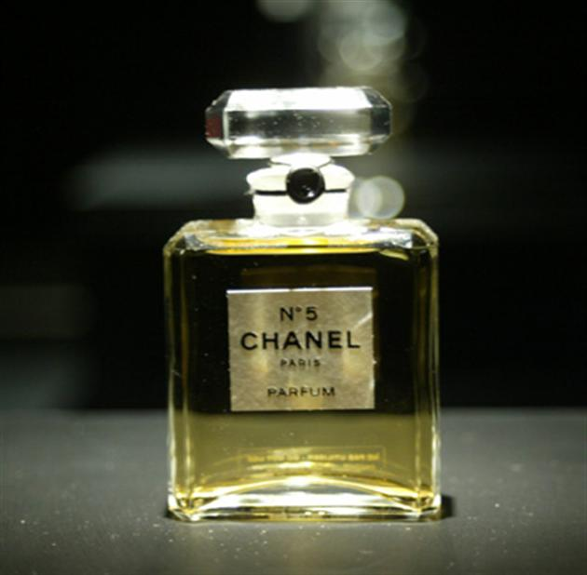


Парфумерія і косметика
Французькі парфуми мають найбільш високу якість і стародавні традиції, диктуючи моду на аромати із століття в століття. Сьогодні французи виробляють парфуми самого ексклюзивного якості і на будь-який смак. Парфуми - неодмінний атрибут кожної сучасної жінки, незалежно від віку. З їх допомогою висловлюють смак і настрій. Вишуканий аромат, підібраний правильно, здатний створити неповторну ауру навколо вас.

Slide 23

Париж
Пари́ж — столиця Франції, адміністративний центр регіону Іль-де-Франс. Окремий департамент Франції. Розташований на річці Сена. Населення — 2 233 818 осіб (2010), міська агломерація — 10 млн.
Штаб-квартири низки міжнародних організацій: ЮНЕСКО, Організація економічного співробітництва та розвитку, Міжнародна торгова палата та ін.
Центр світової торгівлі (автомобілі, літаки, канцелярські товари й туристичне спорядження); головний національний промисловий округ (засоби транспорту, енергетичне обладнання, електроніка, одяг, косметика), фінансово-банківська столиця; великий транспортний вузол (2 міжнародні аеропорти).
Вищі навчальні заклади (13 університетів), Французький інститут, Французька академія.
Славетні наукові інститути: (Інститут Пастера, радіологічних досліджень).
Культурний (97 музеїв, 300 мистецьких галерей, бл. 100 театрів) і туристичний центр світової ваги.

Slide 24


Лілль
Авіньйон
Площа Шарля де Голля
Папський двір на березі р. Рони

Slide 25




Корсика
Ко́рсика (фр. Corse, від фр. corsai — «вкритий лісами») — великий острів та однойменна провінція Франції, розташована в Середземному морі біля західного берега Італії, на північ від Сардінії. Складається з адміністративнихдепартаментів Верхня Корсика і Південна Корсика.
Спеціальний статус провінції визначає наявність регіонального парламенту (61 депутат) з правом спостереження за законотворчістю Національних зборів Франції. Столиця регіону — Аяччо.
Як і раніше, тут існує традиція вендетти.
Острів — основна база Французького іноземного легіону.

Slide 26

Дякую за увагу!

